Slide 1
Meteostanice
Michal Basler E4 – 2021/2022

Slide 2
Co vše v téhle prezentaci bude?
Průběh práce
Popis jednotlivých součástí
Popis kódu
Výsledek

Slide 3
Jak práce probíhala
Prototypování na nepájivém poli
Nakreslení desek a jejich osazení
Zkouška všech modulů
Tisk fyzických součástí
Složení a oživení

Slide 4
Co stanice umí měřit
Stanice umí měřit teplotu, absolutní tlak, relativní vlhkost, UV intenzitu, světelnou intenzitu, směr větru a rychlost větru.
Dále umí vypočítat pocitovou teplotu, rosný bod, relativní tlak a větrný chlad

Slide 5
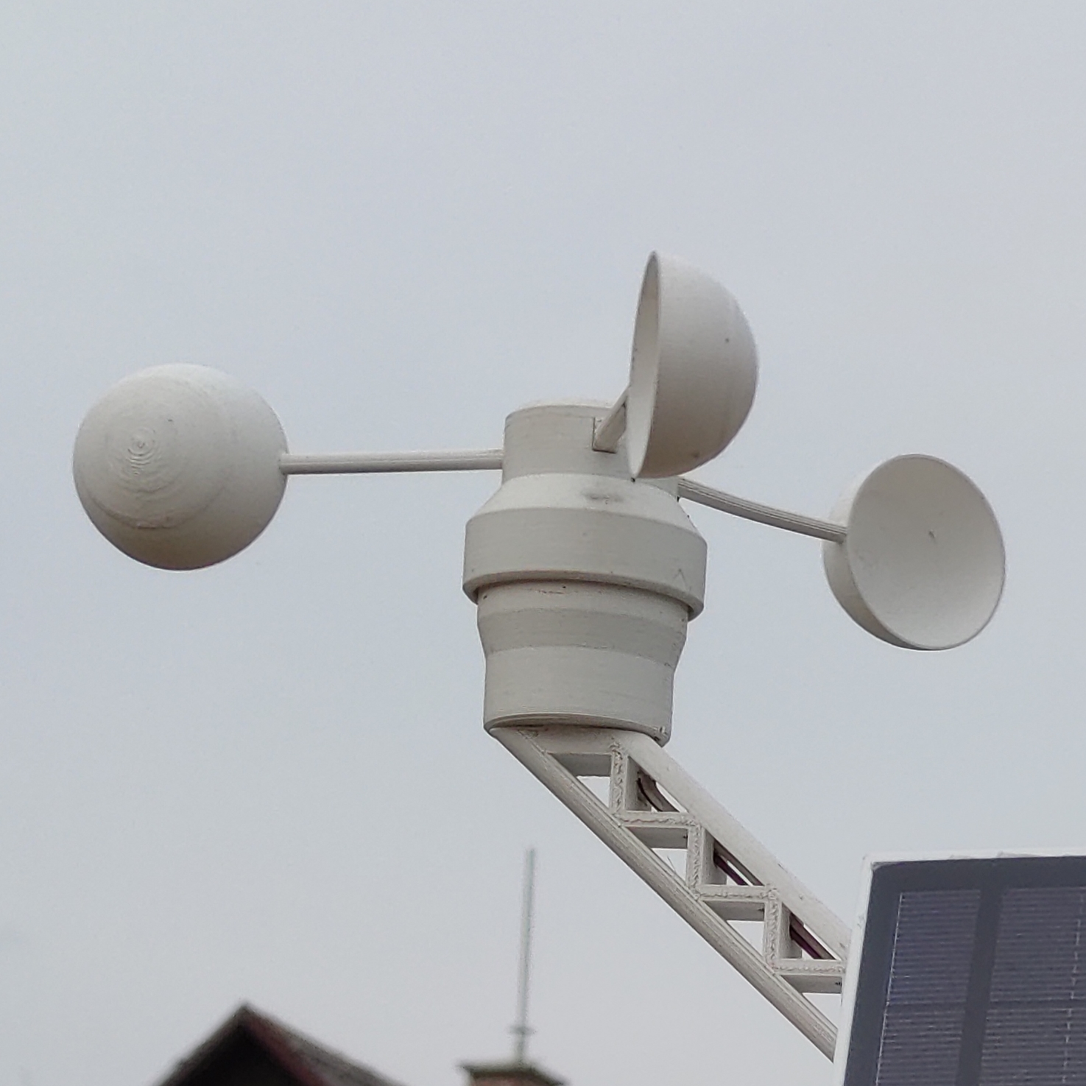
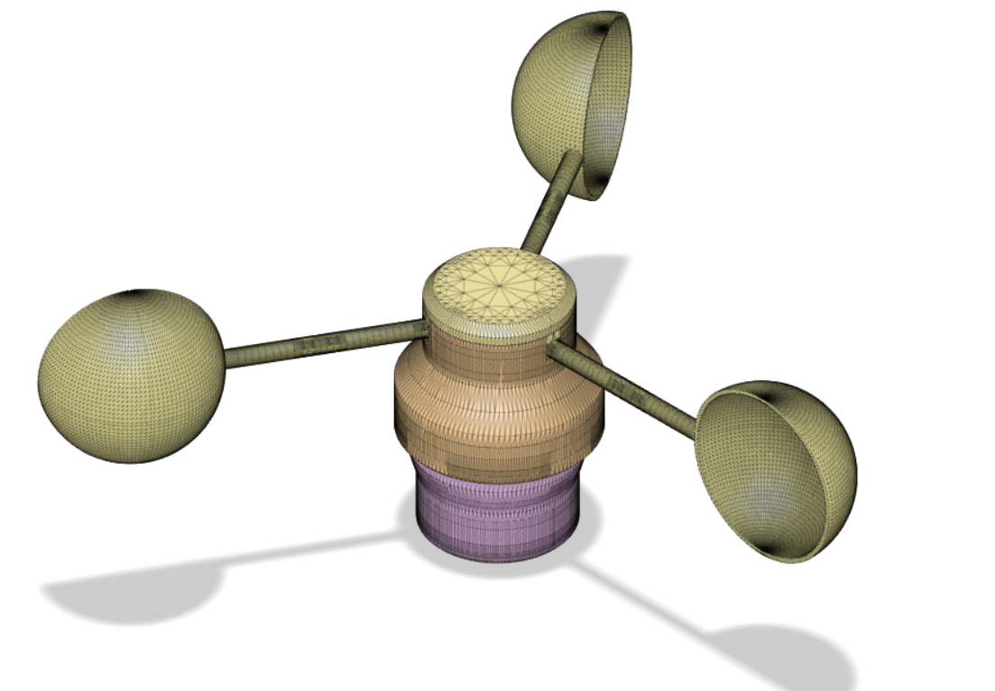
Anemometr

Slide 6
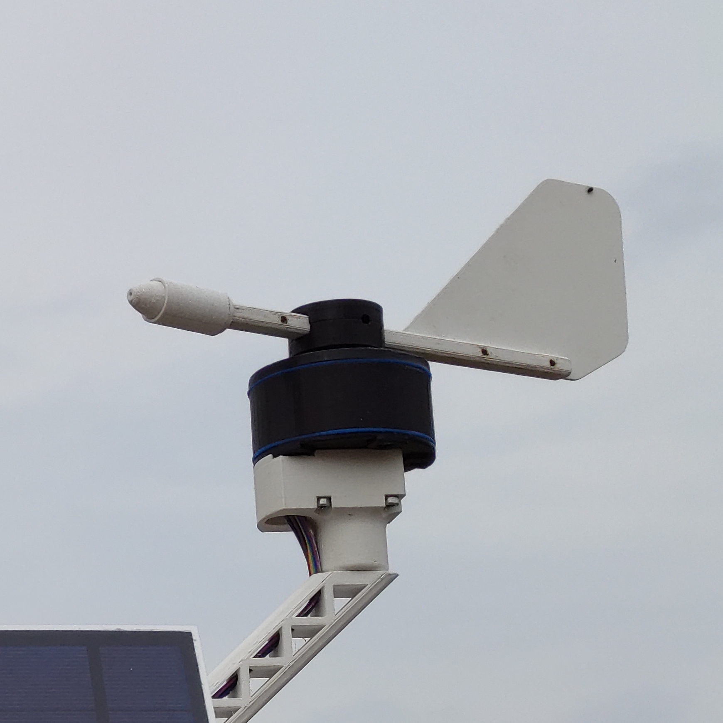
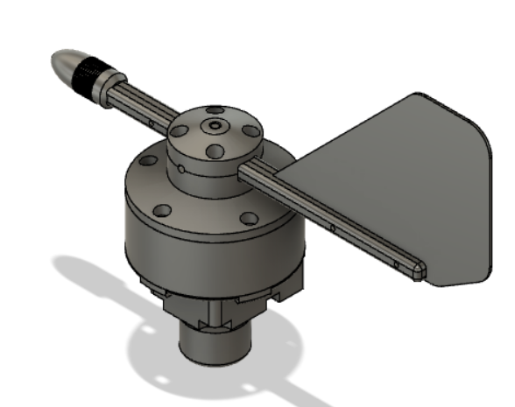
Korouhev

Slide 7
Senzory

Slide 8
Deska senzorů 1

Slide 9
Deska senzorů 2

Slide 10
Popis fungování stanice

Slide 11
Popis fungování zobrazovačů

Slide 12
Grafana

Slide 13
API

Slide 14
Twitter bot

Slide 15
Výsledek

Slide 16
Shrnutí

Slide 17
Díky za pozornost
Nyní nastal čas na Vaše otázky

